Slide 1
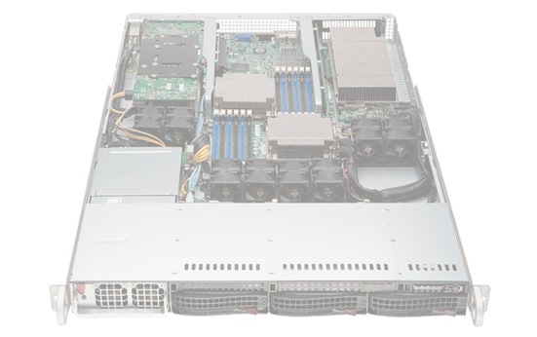
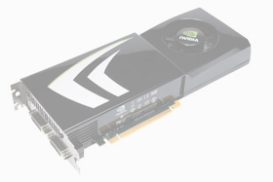
Wissenschaftliches Rechnen auf Grafikkarten
Achim Grolms
Buyu Xiao
Guanhua Bai
Betreuer: Dipl.-Ing. Bastian Bandlow

Slide 2
Übersicht
Motivation und Zielsetzung
Grundlagen CUDA
Ausgewählte Operationen
Ergebnisse und Zusammenfassung
Ausblick

Slide 3
Aufgabenstellung
Wissenschaftliches Rechnen auf Grafikkarten
Motivation:
  Was ist CUDA?
  Anwendung zu CUDA.
  Unterschied zwischen GPU und CPU.
Zielsetzung:
  Einarbeiten in CUDA und Matlab
  Festlegen, welche mathematischen Teilaufgaben im
  IDR-Algorithmus erledigt werden müssen
  Implementierung
  Performancetest und Performancevergleich mit andere Implementierungen

Slide 4
Übersicht
Motivation und Zielsetzung
Grundlagen CUDA
Ausgewählte Operationen
Ergebnisse und Zusammenfassung
Ausblick

Slide 5
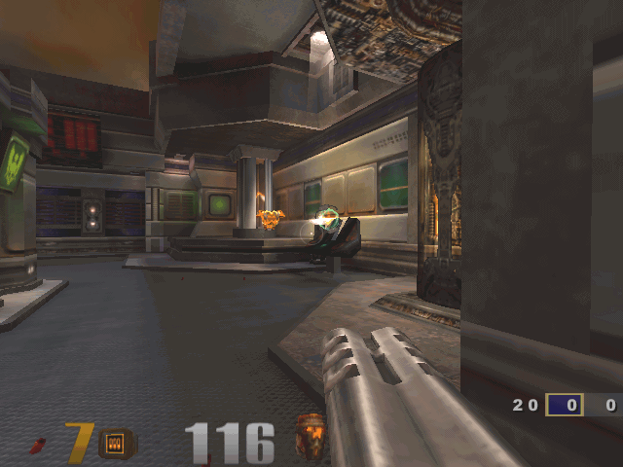
Paralleles Rechnen

Slide 6
SIMD
SIMD – „Single Instruction, Multiple Datapath“
Instruction Unit
Data
ALU 1
ALU 1
ALU 3
ALU N

Slide 7
SIMT
SIMT – „Single Instruction, Multiple Thread“
Instruction Unit
Registers
Data
Processor1
Registers
Processor 2
Registers
Processor 3
Registers
Processor N

Slide 8
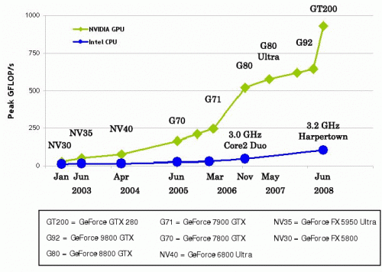
GPU vs. CPU
Quelle: http://theinf2.informatik.uni-jena.de
Vergleich Gflops von GPU und CPU

Slide 9
GPU vs. CPU
Unterschiedliche Architektur Design zwischen GPU und CPU
Control
ALU
ALU
ALU
ALU
Cache
DRAM
DRAM
GPU
CPU
Quelle: NVIDIA
gut geeignet für
spezielle Anwendungen
geeignet für
allgemeine Anwendungen
Massive Parallel Rechnenprobleme

Slide 10

Was ist CUDA
CUDA: Compute Unified Device Architecture
Entwickelt von NVIDIA
Standard-C-Entwicklungsumgebung
Ermöglicht die Benutzung des Grafikprozessors zur Beschleunigung und Visualisierung wissenschaftlicher und technischer Berechnungen
Anwendungsbeispiele:
  Numerik
  Grafik
  Signalverarbeitung
  Wissenschaft

Slide 11
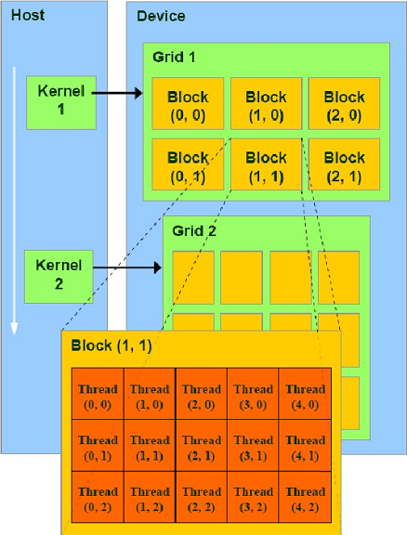
CUDA Programmier-Modell
GPU Prozessor mit vielen
parallel ausführten Threads
Anwendung zum Kernel auf die GPU
  Der Kernel wird parallel von mehreren Threads auf unterschiedlichen Daten ausgeführt
Maximale Größe von jeder Dimension aus einem Grid des thread blocks ist 65535
Maximale Größe von x- y- and z-Dimension aus einem thread block sind 512, 512 und 64
Maximale Anzahl von threads per block ist 512
Quelle: NVIDIA

Slide 12
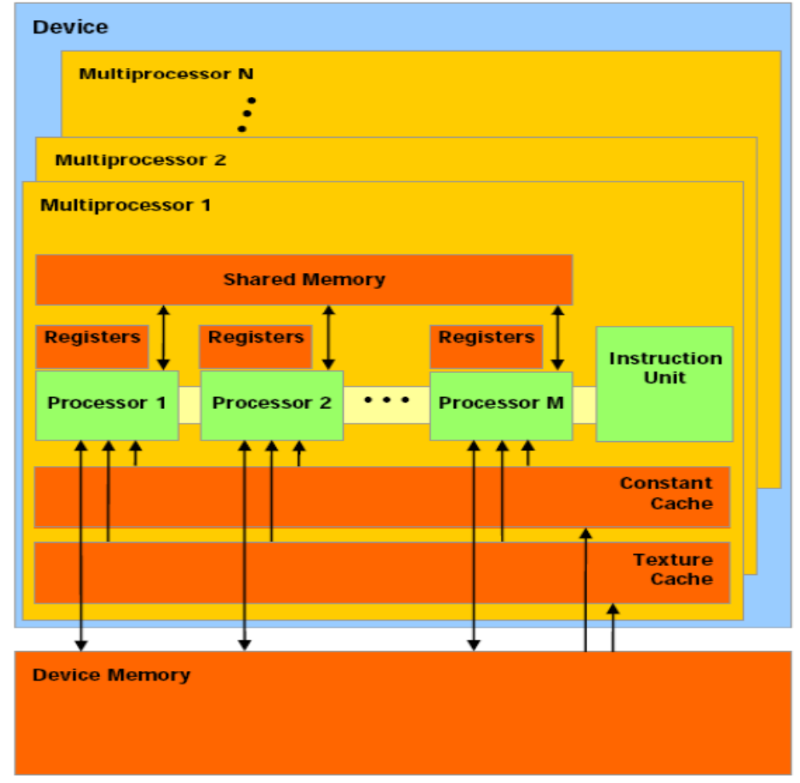
CUDA GPU-Modell
Hardware-Modell
Quelle: NVIDIA CUDA Programming Guide
Notes:
Caches beschreiben. Daten raussuchen!

Slide 13
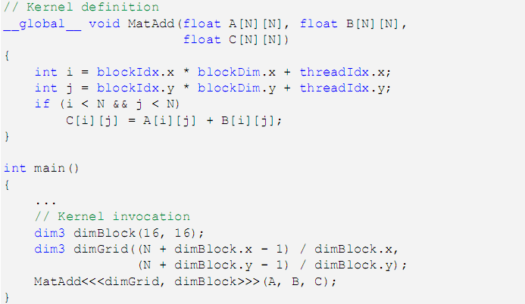
CUDA Programming Modell
Ein kurzes Beispiel für „C for CUDA “
Quelle: NVIDIA CUDA Programming Guide

Slide 14
Übersicht
Motivation und Zielsetzung
Grundlagen CUDA
Ausgewählte Operationen
Ergebnisse und Zusammenfassung
Ausblick

Slide 15
IDR‘s(Induced dimension Reduction)
function [x,resvec,iter]=idrs(A,b,s,tol,maxit,x0)
% see paper in this directory
%--------------- Creating start residual: ----------
N = length(b);
x = x0;
r = b - A*x;
normr = norm(r);%
tolr = tol * norm(b); % tol: relative tolerance
resvec=[normr];
if (normr <= tolr) % Initial guess is a good enough solution
  iter=0;
  return;
end;
%----------------- Shadow space: --------------------
rand('state', 0); %for reproducibility reasons.
P = rand(N,s);
P(:,1) = r; % Only for comparison with Bi-CGSTAB
P = orth(P)'; % transpose for efficiency reasons.
%---------------- Produce start vectors: ------------
dR = zeros(N,s); dX = zeros(N,s);
for k = 1:s
v = A*r;
om = dot(v,r)/dot(v,v);
dX(:,k) = om*r;
dR(:,k) = -om*v;
x = x + dX(:,k);
r = r + dR(:,k);
normr = norm(r);
resvec = [resvec;normr];
M(:,k) = P*dR(:,k);
end
Matrix*Vector
r = b - A*x
M(:,k) = P*dR(:,k);
Norm
normr = norm(r);
tolr = tol * norm(b);
Skalarprodukt
om = dot(v,r)/dot(v,v);
Notes:
Lösung zur große unsymmetrische System der lineare Gleichungen AX=b

Slide 16
IDR‘s(Induced dimension Reduction)
%----------------- Main iteration loop, build G-spaces: ----------------
iter = s;
oldest = 1;
m = P*r;
while ( normr > tolr ) & ( iter < maxit )
for k = 0:s
c = M\m;
q = -dR*c; % s-1 updates + 1 scaling
v = r + q; % simple addition
if ( k == 0 ) % 1 time:
t = A*v; % 1 matmul
om = dot(t,v)/dot(t,t); % 2 inner products
dR(:,oldest) = q - om*t; % 1 update
dX(:,oldest) = -dX*c + om*v; % s updates + 1 scaling
else %
dX(:,oldest) = -dX*c + om*v; % s updates + 1 scaling
dR(:,oldest) = -A*dX(:,oldest); % 1 matmul
end
r = r + dR(:,oldest); % simple addition
x = x + dX(:,oldest); % simple addition
iter = iter + 1;
normr=norm(r); % 1 inner product (not counted)
resvec = [resvec;normr];
dm = P*dR(:,oldest); % s inner products
M(:,oldest) = dm;
m = m + dm;
% cycling s+1 times through matrices with s columns:
oldest = oldest + 1;
if ( oldest > s )
oldest = 1;
end
end; % k = 0:s
end; %whilereturn
Matrix*Vector
m = P*r;
t = A*v;
dX(:,oldest) = -dX*c + om*v;
dX(:,oldest) = -dX*c + om*v;
dR(:,oldest) = -A*dX(:,oldest);
Skalarprodukt
om = dot(t,v)/dot(t,t);
Norm
normr=norm(r);
Gauss Elimination
c = M\m;

Slide 17
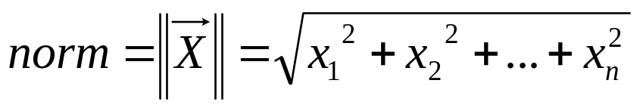
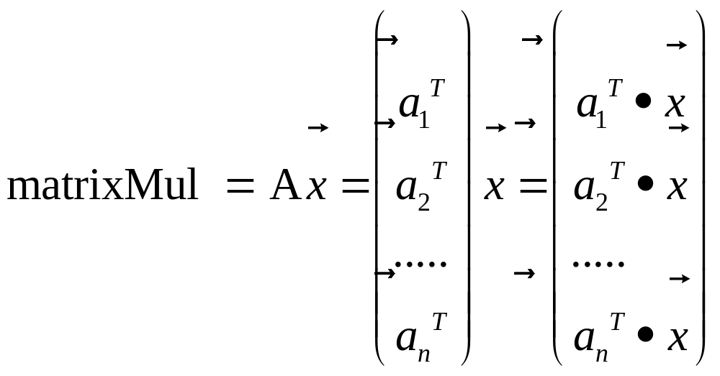
Parallele Operationen in IDR(s)
Norm
dotMul
Matrix*Vector
GaussElimination
…………

Slide 18
Norm und Skalarprodukt
A
B
Cs
b1
b2
.....
C1
T1
...
Tn
T1
...
Tn
T1
...
a1
a2
.....
×
.....
Block 1
C2
×
sum_1
Cn
×
×
C1
Block 2
C2
sum_2
Result
×
Cn
×
×
Ck
Block n
...
sum_n
×

Slide 19
Matrizenmultiplikation
b
C
A
a1
a2
a3
a4
a5
a6
a7
a8
BLOCK 1
c1
BLOCK
BLOCK n
BLOCK 3
BLOCK 2
b
c2
a3
b
b
a2
b
a1
an
c3
c4
c5
c6
c7
c8

Slide 20
DotMul Implementierung CUDA v. C
void dotMul_cpu(t_ve* in1, t_ve* in2,t_ve* out, unsigned int N)
{
int i;
out[0] = 0; //initialize
for( i = 0; i < N; i++){
out[0] += in1[i]*in2[i];
}
}
Notes:
Hier seht man dass CUDA-Programmierung komplexer als C -Programmierung

Slide 21
DotMul Implementierung CUDA v. C
__global__ void device_dotMul(t_ve* in1, t_ve* in2,t_ve* out, unsigned int N)
{
//define a Result Vector for each block
__shared__ float Cs[VECTOR_BLOCK_SIZE];
// get a thread indentifier
int idx = blockIdx.x*blockDim.x+threadIdx.x;
Cs[threadIdx.x] = 0; //initialise Cs
// compute scalar product
if ( idx < N ) Cs[threadIdx.x] = in1[ idx ] * in2[ idx ];
t_ve blocksum = 0; //blocksum ist thread memory.
//initialize output vector for each block
if(threadIdx.x==0)out[blockIdx.x]=0;
__syncthreads();
//compute summe of all thread's results for each block
if(threadIdx.x==0){
for ( int i = 0; i < blockDim.x; i++ ) blocksum += Cs[i];
out[blockIdx.x]=blocksum;
}
__syncthreads();
//compute the sume of all block's result for the grid
if ( idx == 0 )
for ( int i = 1; i < gridDim.x; i++ ) out[0] += out[i];
}
Notes:
Problem:
1. for ( int i = 0; i < blockDim.x; i++ ) blocksum += Cs[i]; Zeitaufwendig im einzigen Thread.
2.__syncthreads();
Syncronisierung nur für eine Block

Slide 22
Summation mit einem Thread
#define BLOCK_EXP 9
#define DEF_BLOCKSIZE 1 << BLOCK_EXP
typedef float t_ve;
__shared__ t_ve v [DEF_BLOCKSIZE];
t_ve blocksum = 0;
if ( threadIdx.x == 0 ) {
for ( int i = 0; i < DEF_BLOCKSIZE; i++ ) {
blocksum += v[i];
}
out[0] = blocksum;
}

Slide 23
Dreieckförmige Summation
0 | 1 | 2 | 3 | 4 | 5 | 6 | 7
Iterationsschritte
0 | 1 | 2 | 3 | 4 | 5 | 6 | 7
0 | 1 | 2 | 3 | 4 | 5 | 6 | 7

Slide 24
Dreiecksummation
#define BLOCK_EXP 9
#define DEF_BLOCKSIZE 1 << BLOCK_EXP
short offset = 1;
for ( short i = 1; i < BLOCK_EXP ; i++ ) {
short old = offset;
offset <<= 1;
if ( threadIdx.x % offset == 0 ) {
Vs[threadIdx.x] += Vs[ threadIdx.x + old ];
}
__syncthreads();
}
if ( threadIdx.x == 0 ) {
out[0] = Vs[0] + Vs[offset];
}

Slide 25
Dreiecksummation
Erwartetes Ergebnis,
bei einer Reduktion von 512 Iterationen auf 8 Iterationen Erwartung: Beschleunigung um ca. Faktor 50 ...
Gemessenes Ergebnis: Beschleunigung „ nur“ um Faktor 5 (in Bezug auf rein iterative Summierung auf der GPU)

Slide 26
Gaußsches Eliminationsverfahren
A
x
b
·
＝

Slide 27
Beispiel
1 2 3
1 1 1
3 3 1
2
2
0
x
·
＝

Slide 28
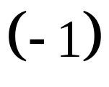
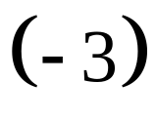
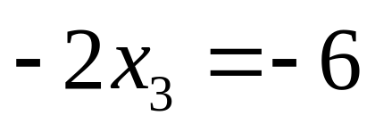

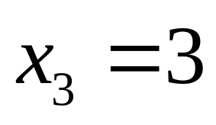
Umformen auf Stufenform
1 2 3
1 1 1
3 3 1
1 2 3
-1 -2
-3 -8
1 2 3
-1 -2
-2
2
2
0
2
0
-6
2
0
-6
﹡
﹡
﹢
﹢
﹡
﹢

Slide 29
Substitution (Rückwärtseinsetzen)
if ( tidx == 0 ) {
unsigned int j,k;
for (j = N; j >= 1; j-- ) {
t_ve t = 0.0;
for ( k = j + 1; k <= N; k++ ) {
t += Ab[ ab(j,k) ] * x[ k - 1 ];
}
x[ j - 1 ] = ( Ab[ ab(j,N+1) ] - t ) / Ab[ ab(j,j)];
}

Slide 30
Übersicht
Motivation und Zielsetzung
Grundlagen CUDA
Ausgewählte Operationen
Ergebnisse und Zusammenfassung
Ausblick

Slide 31
Relevante Messgröße...
Quelle: http://theinf2.informatik.uni-jena.de
Vergleich GFlops von GPU‘s und CPU‘s

Slide 32
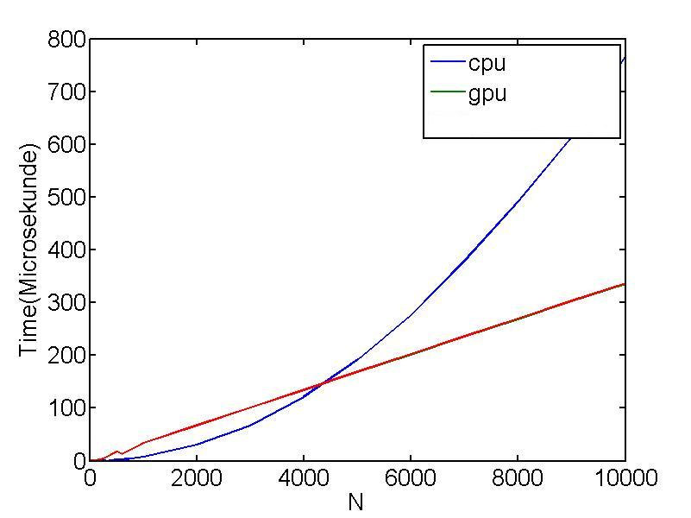
Matrizenmultiplikation
Laufzei t in Abhängigkeit der Matrizendimension N

Slide 33
Zusammenfassung
Momentan Beschleunigung um Faktor 2-3 möglich
Weitere Beschleunigung evtl. möglich durch geschicktere Rechenverfahren oder Ausnutzung aller Details der Hardware (Warpgröße,…)
Messen, Messen, Messen….
Ziel: Sparse Matrizen (dünn besetzt) handhaben können

Slide 34
Übersicht
Motivation und Zielsetzung
Grundlagen CUDA
Ausgewählte Operationen
Ergebnisse und Zusammenfassung
Ausblick

Slide 35

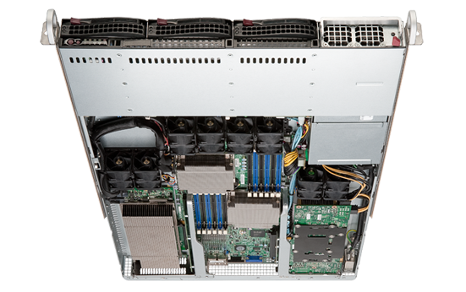
Ausblick:TESLA S1070
WE BRAKE FOR NOBODY

Slide 36
Vielen Dank für Ihre Aufmerksamkeit

Slide 37
Literatur
NVIDIA CUDA BestPracticesGuide 2.3
NVIDIA CUDA PrommingGuide 2.3
CudaReferenceManual.pdf
White Paper “Accelerateing MATLAB with CUDA Using MEX Files”
Gaußsches Eliminationsverfahren
  http://de.wikipedia.org/wiki/Gau%C3%9Fsches_Eliminationsverfahren
Peter sonneveld, Martin B. Van Gijzen, “IDR(s):A Family of simple and fast algorithms for solving large nosysmmetric systems of linear equations”
Robert Sedgewick,” Algorithmen in C .”, Pearson Studium , ISBN-10: 3827371821
Donald E. Knuth, The Art of Computer Programming 1-3, Addison-Wesley Longman, ISBN-10: 0201485417
David A. Patterson, John L. Hennessy, Computer Organization & Design: The Hardware/Sofware Interface; Morgan Kaufmann; ISBN-10: 155860491X
Brian W. Kernighan, Dennis Ritchie; The C Programming Language; Prentice Hall International; ISBN-10:0131103628

Slide 38
Backup Folie 1
Host
CPU
CudaMemCopy
RAM
PCI-Bus
Device
Core
Core
GPU
Core
Core
Dvice Memory

